Slide 1
SISTEMAS INFORMÁTICOS
Una herramienta de apoyo al tratamiento de catálogos astronómicos
Autores:
Alicia Daza Castillo
Jorge González López
Rosa Rodríguez Navarro
Director: Rafael Caballero Roldán
Curso 2013 / 2014

Slide 2
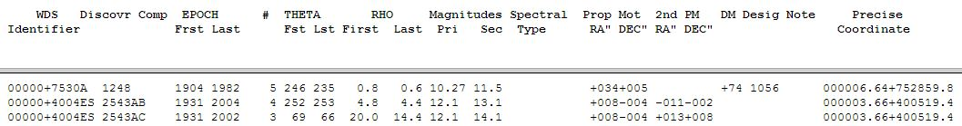
Washington Double Star Catalog (WDS)
Fichero de texto
Actualización diaria
Público
Cada línea es una Estrella doble
Sistemas Informáticos

Slide 3
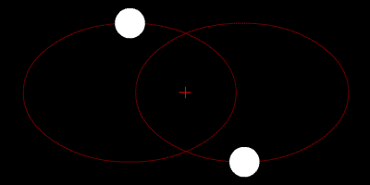
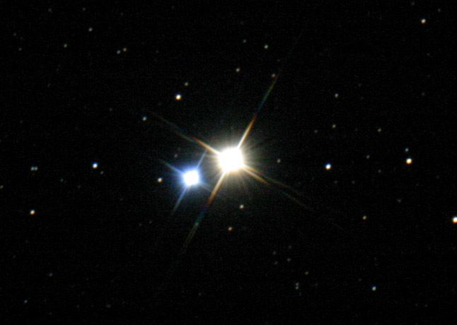
Estrellas Dobles
Secundaria
Primaria
Sistemas Informáticos

Slide 4

Objetivos
Consultar este catálogo
  Herramienta flexible
  Astrónomos y aficionados
Actualizar
  Cruzar con otros catálogos
  VizieR
  Encontrar errores
  Colaboración con USNO
Sistemas Informáticos

Slide 5










Desarrollo: arquitectura
Sistemas Informáticos

Slide 6
Aplicación 1 : Consulta del catálogo WDS
Sistemas Informáticos

Slide 7
WDS: soluciones a los problemas encontrados
Almacenamiento de datos en local
  Elimina dependencias de conexión
Uso del Patrón Observer
  Visualización de resultados en tiempo real
Exportar los resultados a un fichero Excel
  Mejora el tratamiento de los datos
Sistemas Informáticos

Slide 8

Primera aplicación
Descarga del catálogo
Consultar
  Localizar pares alrededor de una coordenada
  Texto
  Filtrar por constelacion
Otras utilidades
  Excel
  Notas
  Aladin
  SDSS (Sloan Digital Sky Survey)
Sistemas Informáticos

Slide 9
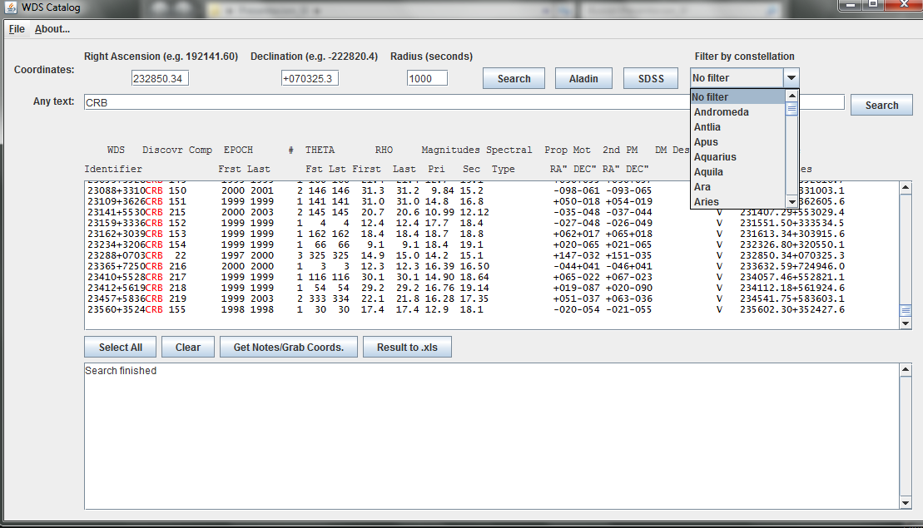
Primera aplicación
Sistemas Informáticos

Slide 10
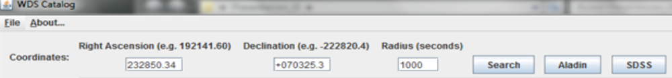
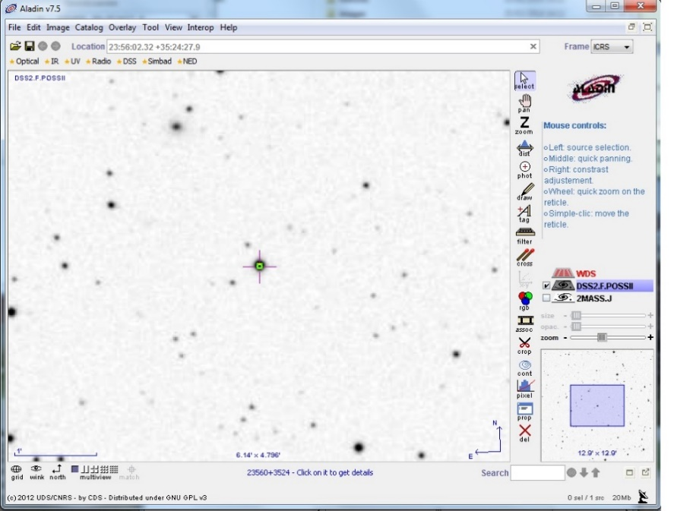
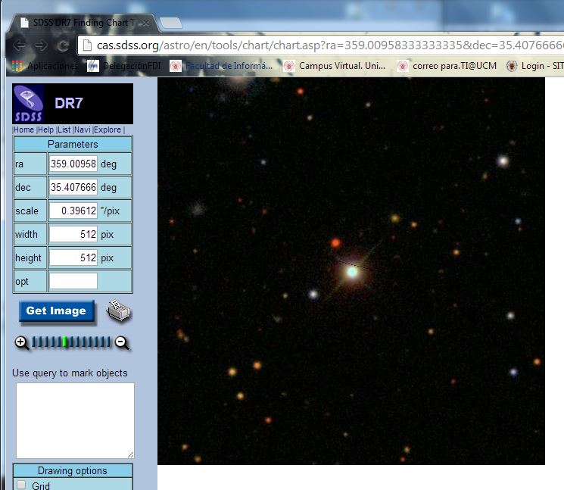
Primera aplicación
Aladin Sky Atlas
Sloan Digital Sky Survey
Sistemas Informáticos

Slide 11
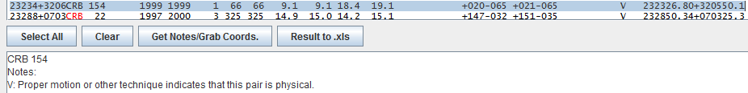
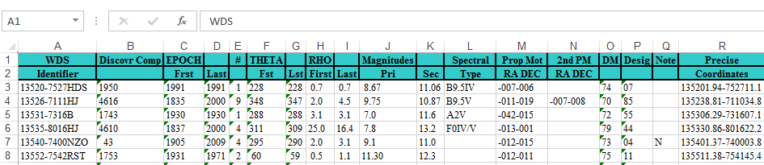
Primera aplicación
Sistemas Informáticos

Slide 12

Primera aplicación
  Descarga archivo ejecutable
    http://gpd.sip.ucm.es/rafa/astro/wds/wds.jar
Asociación Astronómica Hubble
  http://www.asociacionhubble.org/portal/index.php/foro/viewtopic.php?f=63&t=47758
Sistemas Informáticos

Slide 13
Aplicación 2: Combinación de catálogos
Sistemas Informáticos

Slide 14
Combinación catálogos: solución a los problemas encontrados
Consultas URL VizieR
  Obtención de datos
Desarrollo de un lenguaje
  Gramática específica
  Criterios de filtrado
  Detección de errores
String url = “http://vizier.u-strasbg.fr/viz-bin/asu-txt?-source="+ catalog +"&-c="+ coord. +"&-c.rs="+ rad;
Sistemas Informáticos

Slide 15

Segunda aplicación
Cruzar catálogos
Lenguaje para filtrado y criterio de errores
WDS
Otro catálogo
Par de estrellas
Candidatas
Sistemas Informáticos

Slide 16
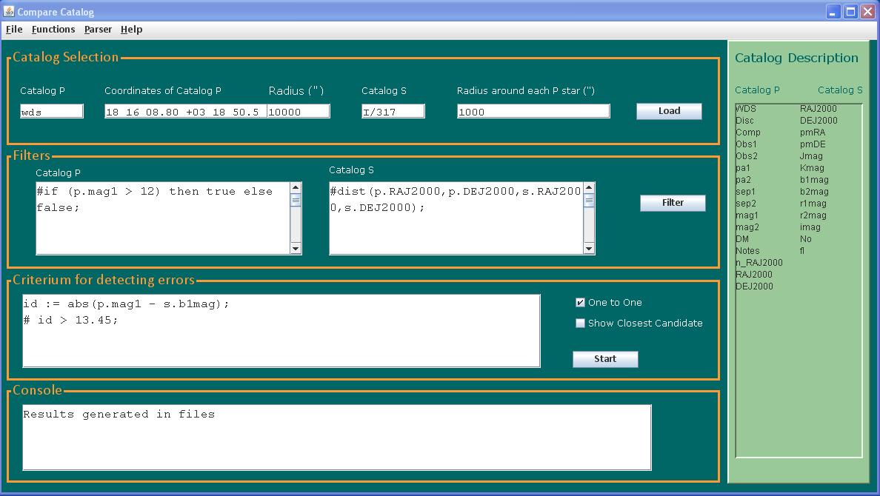
Segunda aplicación
Sistemas Informáticos

Slide 17
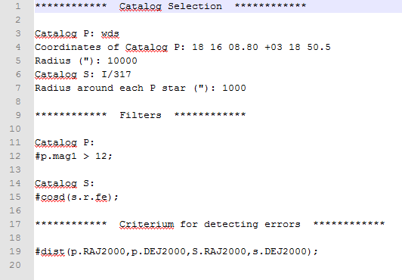
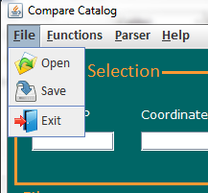
Segunda aplicación
Sistemas Informáticos

Slide 18
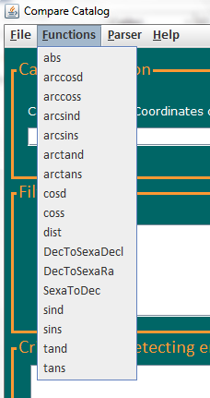
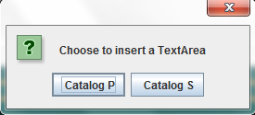
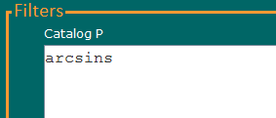
Segunda aplicación
Sistemas Informáticos

Slide 19
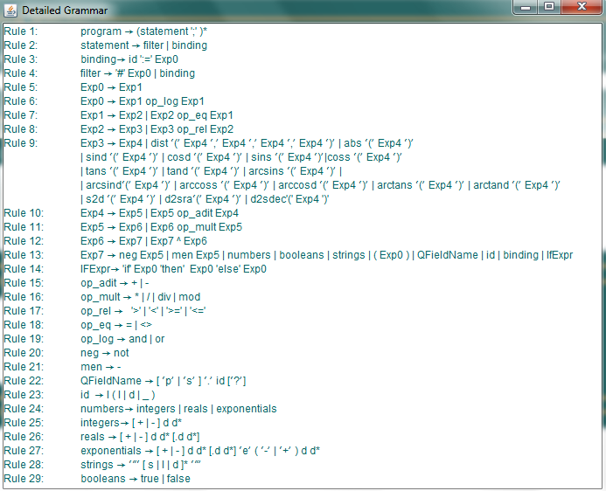
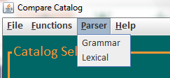
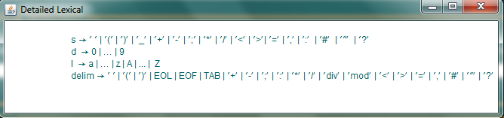
Segunda aplicación
Sistemas Informáticos

Slide 20
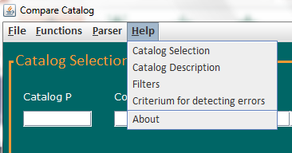
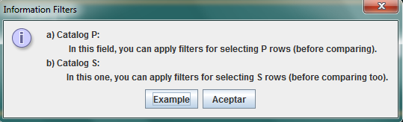
Segunda aplicación
Sistemas Informáticos

Slide 21
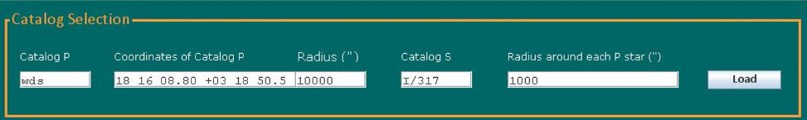
Segunda aplicación: fase 1
Radio Primario
Catálogo Primario
Coordenadas Primario
Catálogo Secundario
Radio búsqueda
Sistemas Informáticos

Slide 22
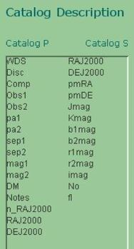
Segunda aplicación: fase 1
Campos Primario
Campos Secundario
Sistemas Informáticos

Slide 23
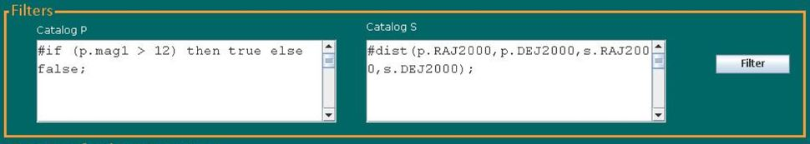
Segunda aplicación: fase 2
Filtro Catálogo P
Filtro Catálogo S
Sistemas Informáticos

Slide 24
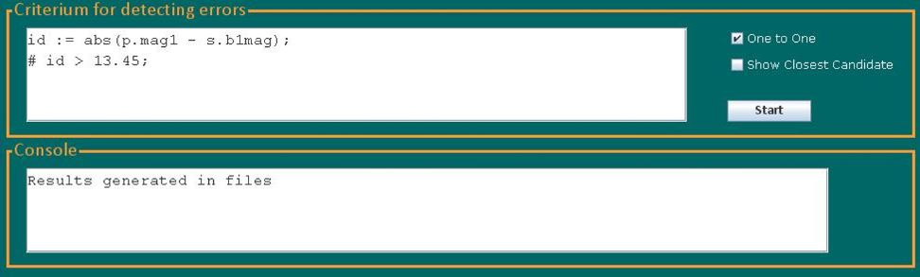
Segunda aplicación: fase 3
Consola
Criterio Errores
Sistemas Informáticos

Slide 25




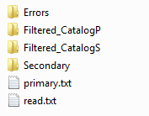

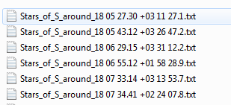
Segunda aplicación
Fase 3
Fase 2
Fase 1
Sistemas Informáticos

Slide 26

¿Preguntas?
Sistemas Informáticos

